Slide 1

COMPUTER
信息技术基础项目化教程
信息技术基础(Windows11+WPS Office）
主讲教师：智能工程学院 高欣欣

Slide 2
任务7.1 信息素养的培养
目录
1.信息素养的定义
CONTENTS
2.信息素养的重要性
3.信息素养的主要构成要素
任务2.5 批量制作学生信息卡

Slide 3
教学目标
1
理解信息素养的定义
认识信息素养的重要性
了解信息素养的主要构成要素
2
知识
目标
能力
目标
具备当代大学生基本信息素养。
教学
方法
素质目标
采用演示法、讲授法、探究法
培养信息素养能力。
3
4

Slide 4

思考
在浩瀚的数字资源中如何快速、准确地找到所需信息？

Slide 5
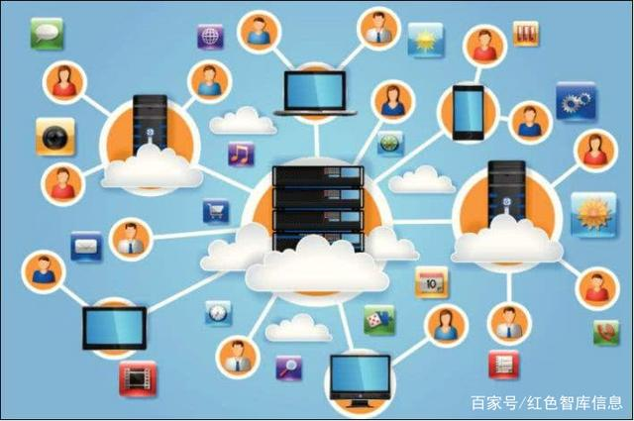
（一）信息素养的定义
信息素养是指个人在信息社会中，能够有效地获取、评估、利用和创造信息的能力。
它不仅仅是一种技术技能，更是一种综合性的能力，涵盖了信息意识、信息知识、信息能力和信息道德等多个方面。

Slide 6



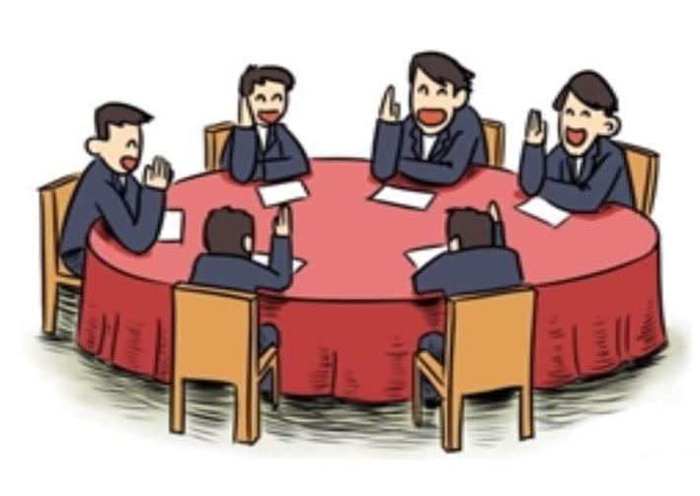
（二）信息素养的重要性
个人发展
社会进步
民主参与
文化传承

Slide 7




(三)信息素养的主要构成要素
信息意识
信息能力
信息知识
信息道德

Slide 8


(三)信息素养的主要构成要素
信息检索
信息组织
信息能力
四要素
信息评估
信息表达

Slide 9
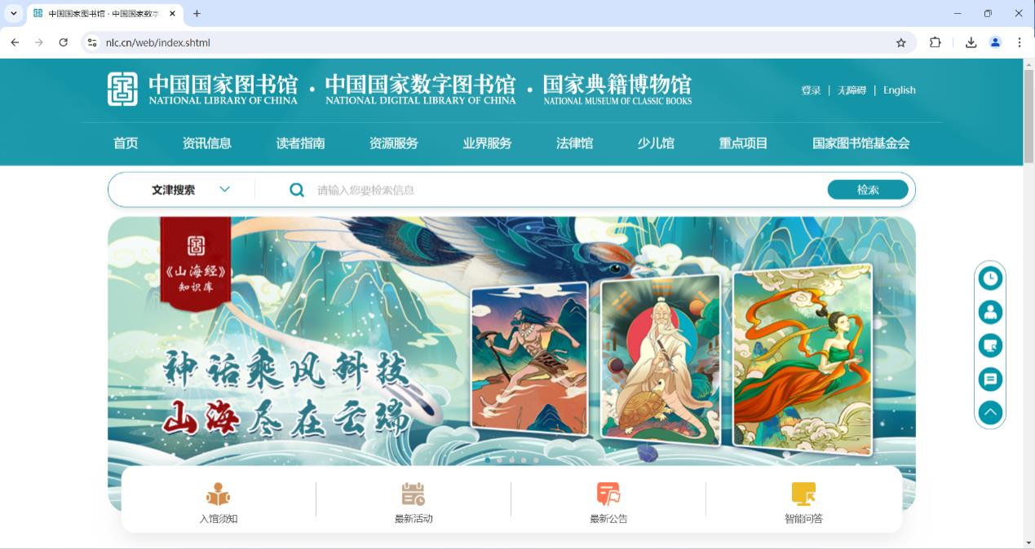
(四)任务实施
1、认识中国国家图书馆（www.nlc.cn）

Slide 10
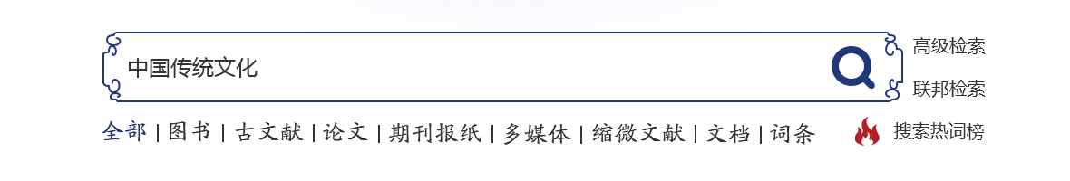
(四)任务实施
2、使用“文津”搜索系统查找“中国传统文化”。
（1）第一次检索

Slide 11
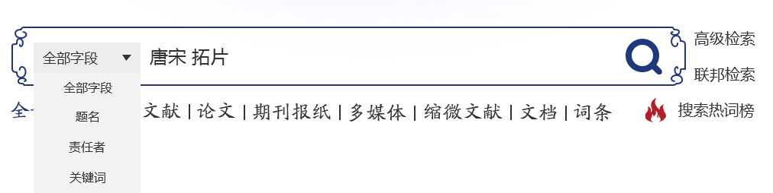
(四)任务实施
2、使用“文津”搜索系统查找“中国传统文化”。
（2）使用专业检索

Slide 12
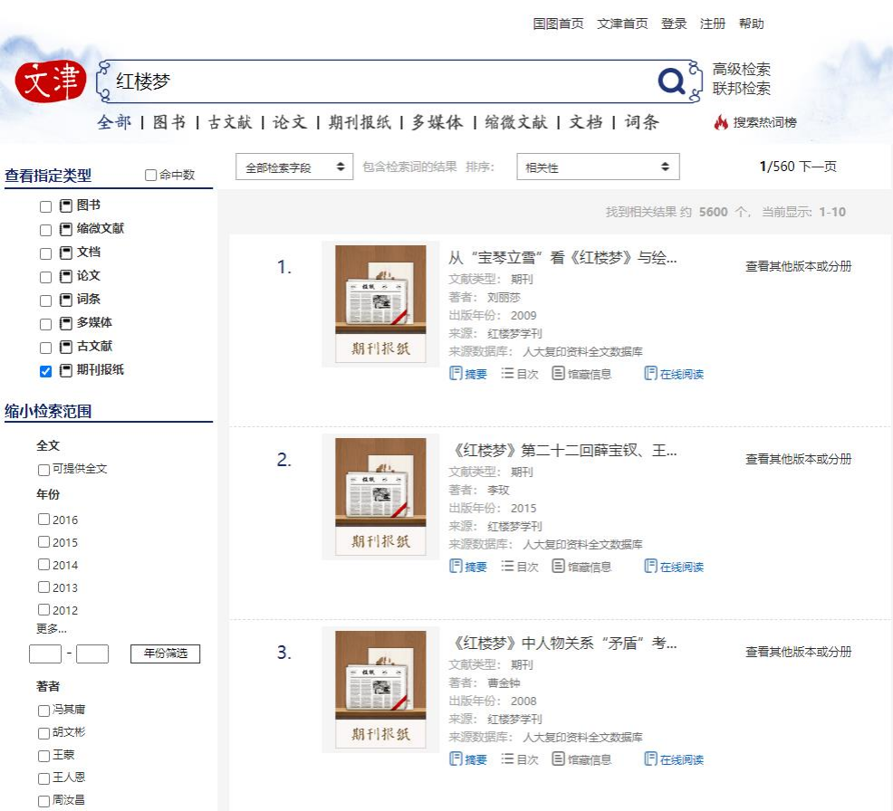
(四)任务实施
2、使用“文津”搜索系统查找“中国传统文化”。
（3）搜索结果页面介绍

Slide 13
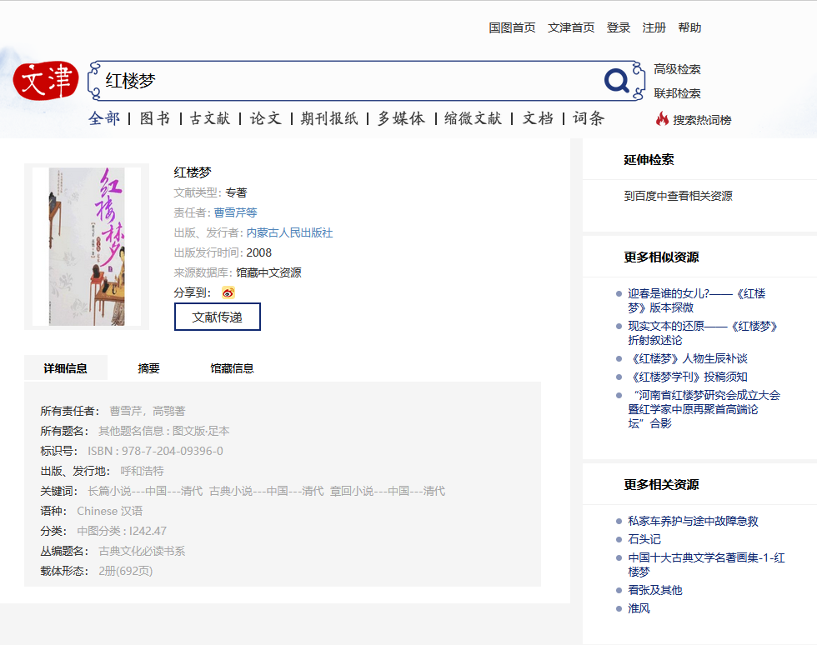
(四)任务实施
2、使用“文津”搜索系统查找“中国传统文化”。
（4）详情页面介绍

Slide 14
信息素养的定义
01
课堂小结
信息素养的重要性
02
信息素养的主要构成要素
03

Slide 15
COMPUTER
信息技术基础(Windows11+WPS Office）
THANKS

